Slide 1

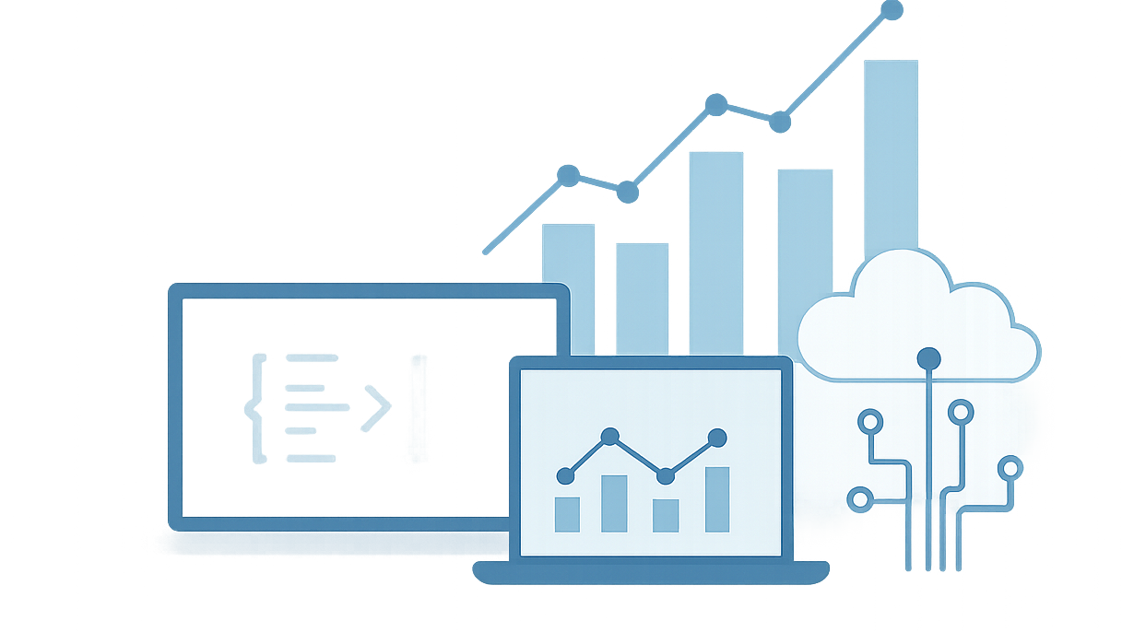

iM뱅크 데이터 분석가 양성과정 5기
통계학 기반 금융데이터분석 시각화 프로젝트
개인화를 통한 IT 아웃소싱 서비스 수익성 개선
3조
김인호
dlsgh011224@gmail.com
김진우
oiu0925@naver.com
신주성
tlswntjd0810@naver.com
전은진
silverjin7778@naver.com
최다은
cde1705@naver.com
Notes:
안녕하세요 3조의 발표를 맡은 전은진, 김인호입니다.
저희가 준비한 주제는 개인화를 통한 IT 아웃소싱 서비스 수익성 개선”입니다. 거래 성사율을 높이면서 동시에 플랫폼의 수익성을 끌어올릴 수 있는 전략을 중심으로 분석을 진행하였으며, 이를 위해 고객의 행동 데이터를 기반으로 한 개인화 전략을 수립했습니다.

Slide 2

목차 | Contents
기획배경
데이터 파악 및 전처리
데이터 분석과 인사이트 도출
인사이트 별 개선방안
결론 및 요약
Q&A
Notes:
발표는 ● 기획배경, ● 데이터 파악 및 전처리, ● 데이터 분석과 인사이트 도출, ● 개선방안 제안, ● 결론 및 요약 순으로 진행되며 마지막에 Q&A 시간을 갖겠습니다.

Slide 3
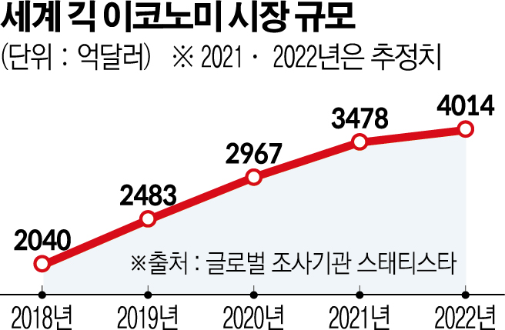
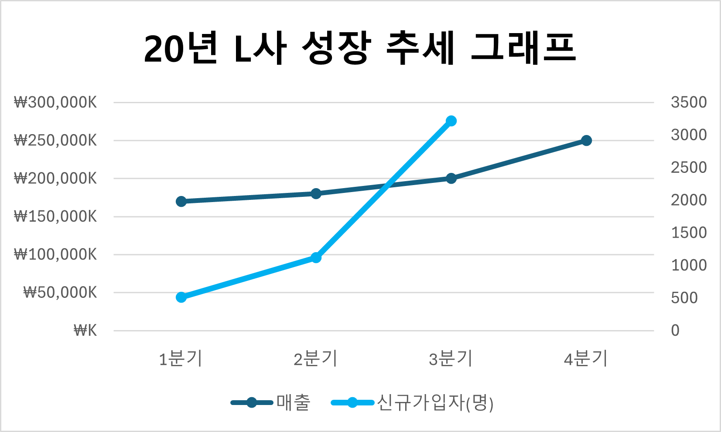
1-1. 기획 배경
세계 긱 이코노미 시장의 성장세에 따라 L사의 성장세 또한 우상향하는
그래프를 보이고 있으나 경쟁심화, 전문가 이탈로 인해 성장세 지속을 위한 전략 필요
Notes:
기획배경 먼저 말씀드리겠습니다. 세계 긱 이코노미 시장은 시간이 흐를수록 성장세를 보여주고 있으며, 현재 연간 성장률 17.4%, 규모는 455억달러에 달합니다.
IT 아웃소싱 플랫폼인 L사도 시장 성장을 체감하고 있지만, 경쟁사 증가, 전문가 이탈 속에 성장세 지속을 위한 전략을 세우고자 했습니다.

Slide 4

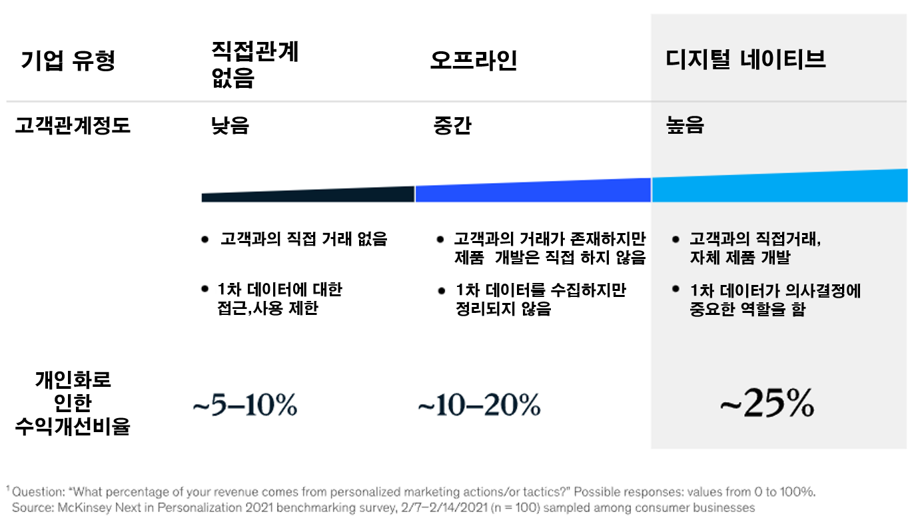
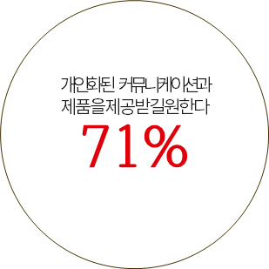
McKinsey & Company. 2021
개인화에 대한 수요 증가, 개인화에 따른 수익 개선 비율 높음
▶ 개인화를 통한 거래 성사율 촉진, 수익성 개선 가능
Notes:
저희팀은 이 전략의 핵심을 개인화로 꼽았습니다. 멕킨지의 21년 리포트에 따르면 조사자의 71%가 개인화된 서비스가 필요하다고 답변하였습니다. 특히 L사는 디지털 네이티브 기업으로 개인화에 따른 수익개선비율이 최대 25%까지도 가능할 것으로 보입니다.
따라서 개인화를 통한 거래 성사율을 촉진하고, 수익성을 개선할 수 있는 방향을 설정하였습니다.

Slide 5
1-2. 아웃소싱 플랫폼 비즈니스 업계 현황
구분 | 시장지위 | 주요수익모델 | 서비스분야
크몽 | 프리랜서 마켓 1위 – 2011년 서비스 시작, 프리랜서 초기시장 개척 – 누적 회원 수 약 387만 명 (24년 상반기 기준) – 누적 거래 건수 558만 건 이상 (24년 상반기 기준) | 거래 중개 수수료 중심 – 프리랜서가 프로젝트 완료 시 플랫폼 수수료 약 15~20% 공제 – 이용 금액대에 따라 3~15% 누진 수수료 적용 (고액 거래는 낮은 수수료) – 2024년부터 구매자 수수료 3.5% 도입 (결제금액 기준) | 프리랜서 디지털 서비스 – 디자인, IT개발, 마케팅, 콘텐츠 제작 등 온라인 작업 중심 – 기업 및 개인 의뢰인의 프로젝트 매칭
숨고 | 국내 O2O 전문가 매칭 1위 – 2015년 설립, 시장 개척자 – 누적 가입자 1,000만 명 이상 (23년 6월 기준) – 총 누적 거래액 7,000억 원 돌파 | 리드 판매(견적) 중심 – 고객 요청서에 전문가들이 견적을 보내며, 견적 요청마다 비용 지불 – 거래가 성사되어도 추가 수수료는 없음 (플랫폼 밖 직접 거래도 허용) + 플랫폼 내 안전결제(숨고페이) 이용 시 결제 수수료 수입 | 생활 서비스 전반 – 이사, 청소, 인테리어, 과외, PT, 출장사진 등 1,000여 개 카테고리 – 온라인 플랫폼 통해 오프라인 서비스 연결
Notes:
일자리 플랫폼 비즈니스의 업계 현황부터 말씀드리겠습니다. 우선, 일자리 매칭을 주된 서비스로 삼는 경쟁 기업 두 곳을 분석했습니다. L사의 경우 수수료 책정 과정에서 다소 어려움이 있었기 때문에, 경쟁사의 수수료 결제 시스템을 중점적으로 살펴보았습니다. 먼저 크몽은 이용 금액대에 따라 누진 수수료를 적용하며 판매자와 구매자 양측 모두에게 수수료를 부과하는 방식을 사용하고 있었습니다. 다음으로 숨고는 고객이 서비스를 요청하면 전문가들이 견적을 보내 경쟁하는 시스템을 운영하고 있었습니다.

Slide 6
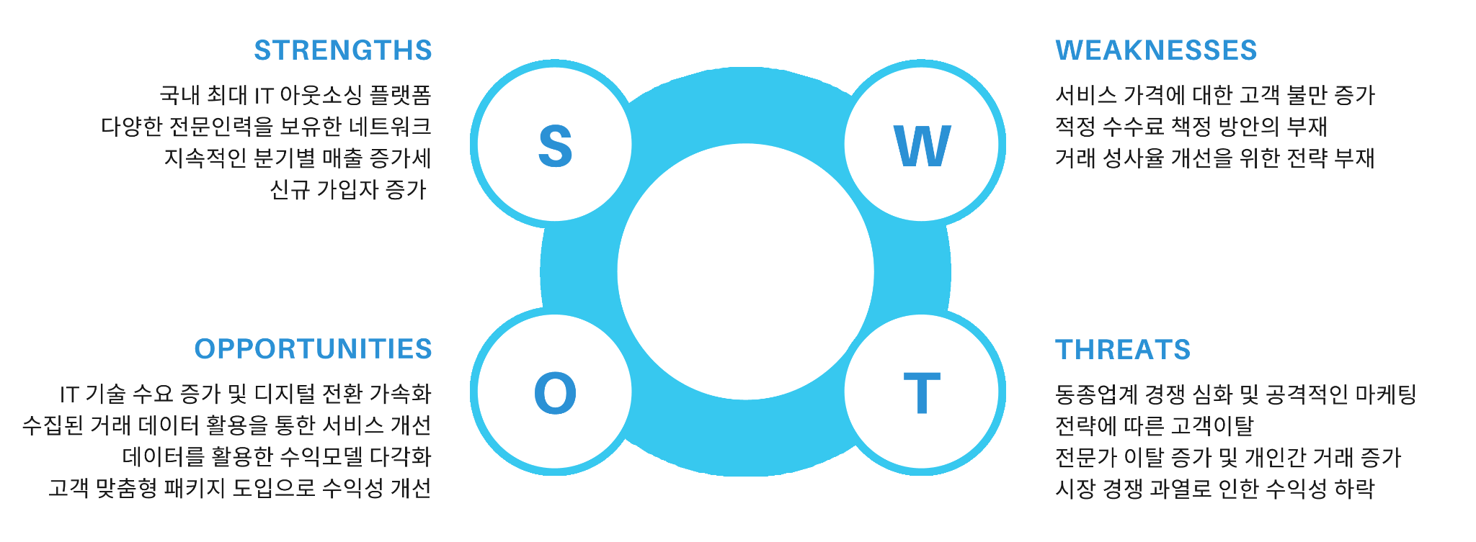
1-3. SWOT 분석
Notes:
이러한 경쟁 사례 분석을 바탕으로 L사의 결제 시스템을 더욱 매력적으로 개선하고 동시에 매출을 증가시킬 수 있는 방안을 모색하기 위해 SWOT 분석을 진행했습니다. 그 결과, 신규 가입자가 꾸준히 증가하고 있다는 L사의 강점과 고객 맞춤형 패키지 도입이라는 기회를 중점적으로 활용한 전략을 수립하게 되었습니다.

Slide 7
L사 니즈 기반 비즈니스 전략 도출 방향
서비스 니즈 파악
IT 아웃소싱 시장에서 고객들의 외주 의뢰 패턴 및 선호도를 분석
거래성사율 제고
전문가와 고객 간의 거래 성사율을 높일 수 있는 요인들을 도출하고, 효과적인 서비스
홍보 전략을 수립
적정수수료 책정
전문가와 고객 간의 플랫폼 내에서의 거래 지속을 위한 적정 수수료 구조 제안
Notes:
첫째, 고객들의 외주 의뢰 패턴과 선호도를 분석하여 맞춤형 니즈를 파악하고자 했습니다. 둘째, 데이터 분석을 통해 거래 성사율을 높이는 요인을 발굴하고 효과적인 홍보 전략을 마련하고자 했습니다.
마지막으로 플랫폼 내에서 전문가와 고객 간 지속적인 거래를 유도할 수 있는 합리적인 수수료 구조를 제안하는 방향으로 분석을 진행하였습니다.

Slide 8
2-1. 데이터 파악 및 전처리
데이터 병합
데이터 파일명 | Column 1 | Column 2 | Column 3 | Column 4 | Column 5 | Column 6 | Column 7
Expert_data | 판매자ID | 판매자
Log_data | 고객ID | 서비스명 | 판매자 | 서비스 가격 | 평점 | 대분류 | 서비스 번호
중복되는 Key값 ▶ 판매자 ID
중복 Column ▶ 고객ID, 서비스명, 판매자,서비스가격,평점,대분류,서비스 번호
Notes:
다음으로 분석에 어떤 데이터를 활용했는지 말씀드리겠습니다.
우선 4개의 데이터를 병합하면서 중복 컬럼과 결측치를 처리하였습니다.
중복 컬럼의 경우, 판매자 데이터는 판매자 ID와 판매자명을 PK로 사용할 수 있었기에 판매자 ID는 삭제 후, 판매자명을 PK로 사용하였습니다.
또한, 4개의 데이터를 병합하며 컬럼명은 달라도, 같은 내용을 담았던 중복 컬럼은 하나만 남겼습니다.

Slide 9
2-2. 결측치 처리
컬럼명 | 결측치율 | 결측치개수 | 처리 방법
거래취소여부 | 98.7% | 약 33만 개 | 0으로 대체
거래취소일자 | 98.7% | 약 33만 개 | 컬럼 제거
성별 | 7.45% | 약 2만 5천 개 | 인스턴스 제거
연령 | 1.4% | 4702개 | 인스턴스 제거
유입경로 | 1.1% | 3840개 | 인스턴스 제거
총 구매 금액 | 0.00% | 5개 | 인스턴스 제거
서비스명. 판매자, 서비스가격, 평점, 이용자수, 대분류, 평균평점, 누적판매수, 판매서비스수, 프리미엄서비스가입여부, 신속알람서비스사용여부 | 0.01% | 22개 | 인스턴스 제거
판매금액 | 0.01% | 21개 | 인스턴스 제거
Notes:
결측치의 경우,
거래취소여부와 거래취소일자가 98.7%나 결측이었는데, 거래취소여부는 거래가 성사된 건이 결측치를 의미하여서 0으로 대체하고, 거래취소일자 컬럼, 그 중요도가 낮다고 판단하여 컬럼을 삭제하였습니다.
성별이나 연령, 유입경로에서도 결측치가 발견되었는데 이미 데이터 개수가 충분하기 때문에 인스턴스를 제거했습니다.
기타적으로는 5개, 22개, 21개, 의 결측치가 있는 컬럼이 있었고, 마찬가지로 인스턴스 제거를 하였습니다.
결측치 처리를 통해 최종적으로 1개의 컬럼과 약 9.7%의 인스턴스가 제거되었고, 약 31만 건의 데이터를 사용하였습니다.

Slide 10
2-3. 피처 엔지니어링
파생변수 생성
기존변수명 | 새로운변수명 | 예시
사용기기 | 사용기기_제조사 | SM -> 삼성 iPhone, iPad -> 애플 LG, LGM, LM -> LG 그외 -> 기타
사용OS | 운영체제 | Android7.1.1 -> Android iOS 12.0 -> iOS
서비스가격 추가결제금액 수수료율 | L사매출 | (서비스가격+추가결제금액*2)*수수료율*0.01
구매자ID | 일회다회 | 일회, 다회
Notes:
다음으로, 피처 엔지니어링을 통해 추가변수를 만들었습니다. 예를 들어,
사용기기는 ‘삼성, 애플, 기타’처럼 제조사만 추출한 사용기기_제조사라는 컬럼을, 사용OS는 안드로이드, IOS를 추출한 운영체제라는 컬럼을 생성했습니다.
서비스가격 + 추가결제금액, 수수료율을 연산하여 L사매출을 계산하였습니다.
또, 거래내역의 구매자 ID를 카운트하여 ‘일회고객’과 ‘다회고객’ 구분하는 일회다회 컬럼을 만들었습니다.

Slide 11
2-3. 피처 엔지니어링
파생변수 생성
기존변수명 | 새로운변수명 | 설명
평균평점 | 구간화된_평점 | 0점 -> 리뷰없음 그외 -> 0.5단위로 구간화
거래일자 | Recency | 마지막 거래일자로부터 차이
거래취소여부 | Frequency | 고객별 성사된 거래건수 합계
Recency, Frequency, 총구매금액 | Segment | 저가다회구매고객, 신규고객, 일반고객
거래일자 | 요일 | 월, 화, 수, 목, 금, 토, 일
Notes:
평균평점로부터 구간화된_평점을 생성했는데, 0점은 리뷰없음, 그외는 0.5단위로 구간화하였습니다.
또한 데이터가 수집된 마지막 일자로부터 거래일자를 뺀 Recency라는 컬럼, Frequency라는 고객별 성사된 거래건수 합계,
Recency와 Frequency, 총구매금액으로부터 고객을 분류한 Segment라는 컬럼을 만들어서 고객을 저가다회구매고객, 신규고객, 일반고객으로 구분하였습니다.
마지막으로 거래일자의 요일을 추출한 컬럼을 만들었습니다.

Slide 12
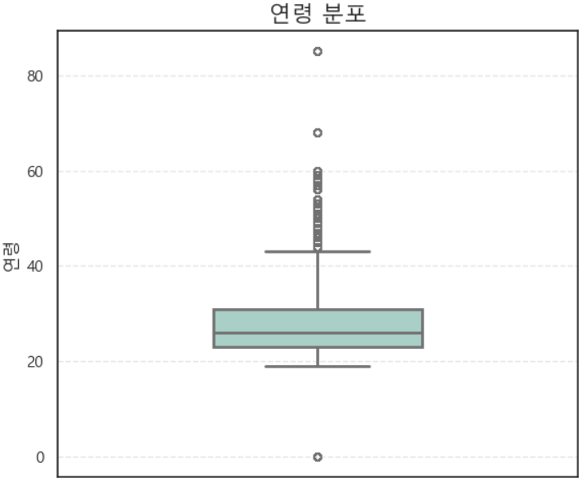
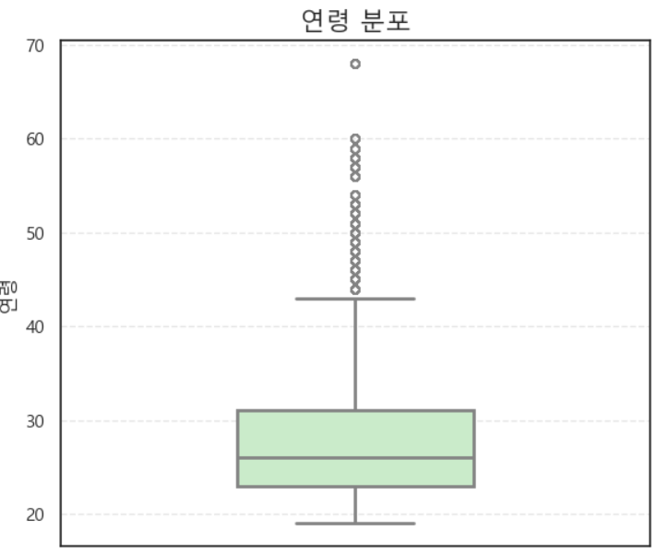
2-4. 이상치 처리
연령
이상치 : 0세 , 85세 ▶ 약 0.0009%의 인스턴스 제거 (292개)
평균 | 27.7
최솟값 | 19
25% | 23
50% | 26
75% | 31
최댓값 | 68
편차 | 6.5
Notes:
이상치 처리도 중요한 작업이었는데, 연령의 분포를 나타낸 왼쪽 그래프를 보시면 0과 85세에 이상치가 존재함을 보입니다.
연령에서 0세, 85세를 이상치로 판단하여 0.0009%의 인스턴스 292개를 제거함으로써 최솟값은 19세, 최댓값은 68세가 되었습니다.

Slide 13
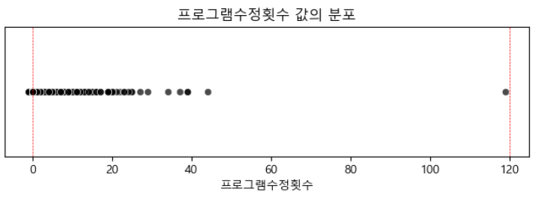
2-4. 이상치 처리
프로그램 수정 횟수
이상치 : 음수값 또는 소수점을 갖는 인스턴스 0.02%, 119회 수정한 거래 1개 존재
▶ 음수값 또는 소수점 : 거래취소 처리 후, 프로그램 수정 횟수를 0으로 대체
▶119회 수정한 고객ID: 50706003129 [해당 고객의 수정 횟수 : (1건: 119번, 1건: 1번, 7건: 0번)]
편차 | 0.72
최댓값 | 119
최솟값 | -1
이상치 처리 후 편차 | 0.67
이상치 처리 후 최댓값 | 44
이상치 처리 후 최솟값 | 0
Notes:
프로그램수정횟수는 이상치로 음수값, 소수점값을 가지는 인스턴스 약 0.02%가 존재했습니다. 해당 데이터들은 서비스가격은 존재하지만, 판매금액이 0으로 표시되어 거래 중 이탈된 건으로 판단하였습니다.
그래서, 음수값, 소수점값을 가지는 인스턴스는 다른 결제취소건과 동일하게 프로그램수정횟수를 0으로 변경하고 거래취소여부를 1로 변경하였습니다.
또한, 한 거래에 119회 수정한 이상치는 고객 1명의 내역이 존재했고, 해당 고객의 다른 거래 기록을 보았을 때, 1번 또는 0번 수정한 거래가 8건 존재하여 119회 수정은 이상치로 판단하고 해당 인스턴스를 제거하였습니다.
이렇게 이상치를 제거함으로써 프로그램수정횟수의 최솟값은 0, 최댓값은 44회를 가지게 되었습니다.

Slide 14
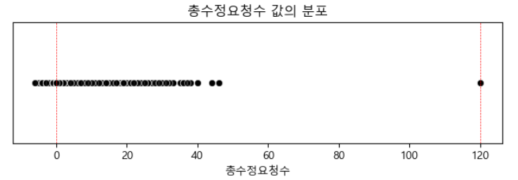
2-4. 이상치 처리
총 수정 요청 수
이상치 : 음수값(약 4%), 총 수정 요청 수가 120인 경우 존재
▶ 프로그램 수정 횟수를 기반으로 재집계 후, 총 수정 요청 수도 0이상인 값만 남음
편차 | 4.6
최댓값 | 120
최솟값 | -6
이상치 처리 후 편차 | 4.6
이상치 처리 후 최댓값 | 120
이상치 처리 후 최솟값 | 46
Notes:
총수정요청수는 프로그램수정횟수로부터 집계되어서 마찬가지로 음수값, 총수정요청수가 120인 이상치가 존재했습니다. 총수정요청수는 수정된 프로그램수정횟수로부터 고객별로 총수정요청수를 재집계함으로써 최솟값은 0, 최댓값은 46을 가지도록 전처리하였습니다.

Slide 15
2-4. 이상치 처리
금전 관련 변수
판매금액, 서비스 가격, L사매출, 총 구매금액, 총 추가 결제금액 ▶ log변환 처리
Kline(2005)이 제시한 판정 기준(|왜도| < 3)에 부합하도록 하였음
컬럼명 | 왜도 | log변환 후, 왜도
판매금액 | 49.9 | -2.9
추가결제금액 | 28.5 | 0.09
서비스가격 | 49.5 | 0.7
L사매출 | 45.6 | -1.8
총구매금액 | 8.1 | -1.8
총추가결제금액 | 3.8 | -0.5
Notes:
다음으로는 금전 관련 변수인 판매금액, 서비스가격, 총구매금액, L사매출, 총추가결제금액입니다. 금전 관련 변수 특성상, 치우침의 정도가 심했고, Kline이 제시한 판정 기준에 따라 왜도의 절댓값이 3 이내가 되도록 log 변환으로 치우침을 개선했습니다.

Slide 16
2-4. 이상치 처리
기타 변수
프로그램 수정 횟수, 이용자 수, 서비스 총 구매 수, 총 수정 요청 수
▶ 치우침이 심하지 않아 제곱근 변환
컬럼명 | 왜도 | 제곱근 변환 후, 왜도
프로그램수정횟수 | 11.1 | 2.7
이용자수 | 3.3 | 1.6
총수정요청수 | 4.4 | 1.8
서비스총구매수 | 3.07 | 1.9
Notes:
다음으로 왜도가 3을 벗어나는 프로그램수정횟수, 이용자수, 서비스총구매수, 총수정요청수 같은 변수들은 금전 변수만큼 왜도가 크지 않았기 때문에 제곱근 변환을 적용였습니다.
이런 식으로 데이터 전처리를 마친 뒤에, 최종적으로 약 10%의 인스턴스를 제거한 약 31만 건의 데이터로 분석을 진행했습니다.

Slide 17
3. 데이터 분석 접근과 인사이트 도출
재구매 여부 별 거래 취소율 | 재구매 여부 별 평균 평점
총 수정 요청 수에 따른 평점 구간 추이
거래취소 여부에 따른 프로그램 수정 횟수 분포
거래일자에 따른 서비스 판매량
요일 별 매출 빈도 / 거래성사율
창업 패턴에 따른 아웃 소싱
수수료율
회귀도구

Slide 18
거래 성사율과 재무적 데이터 연결성
거래 성사율을 높이기 위한 데이터의 연결성 파악
거래성사 여부
일회다회
총 수정 요청 수
평균평점
Notes:
[5] 데이터 분석과 인사이트 도출 (약 6~7분)
저희는 L사의 거래 성사율을 높이기 위해, 거래 성사에 영향을 미치는 지표를 살펴보았습니다. 그 결과, 총수정요청수가 많은 고객이 주문한 거래는 평균평점이 높고, 평균평점이 높은 고객은 일회, 다회구매 고객의 차이가 있고, 이는 곧 거래성사여부로 이어지는 순환구조를 파악했습니다.

Slide 19
거래성사여부와 범주형변수 카이제곱검정 결과
범주형변수 | 카이제곱 통계량 | 유의확률
일회다회 | 447.24 | 0.00
대분류 | 278.46 | 0.00
요일 | 73.8 | 0.00
평균평점_구간화 | 48.4 | 0.00
거주지 | 16.96 | 0.01
사용기기_제조사 | 11.30 | 0.01
운영체제 | 9.04 | 0.00
Notes:
우선적으로 이를 도출하면서 거래성사여부와 범주형 변수간의 카이제곱검정을 실시하였습니다. 거래성사여부와 독립적이지 않다고 판정된 컬럼들 중, 가장 통계량이 큰 변수가 일회다회였습니다.

Slide 20
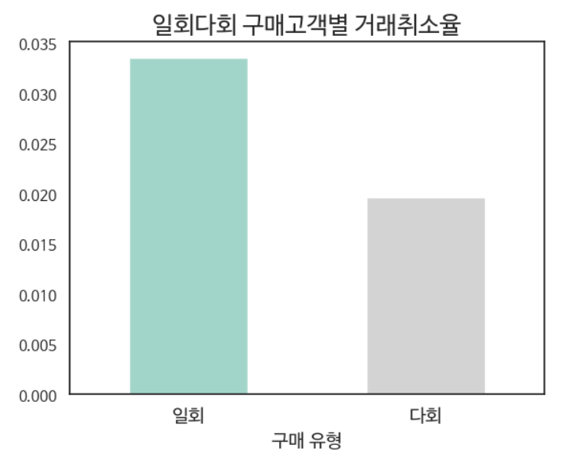
재구매여부별 거래취소율
귀무가설: 재구매 여부와 거래취소 여부는 독립적이다.
대립가설: 재구매 여부와 거래취소 여부는 독립적이지 않다.
카이제곱 검정 결과
카이제곱통계량 : 446.626
유의확률 :0.00
대립가설 채택: 일회고객의 평균 거래 취소 횟수가 다회고객보다 많음 일회고객은 거래 취소 수가 많아 재이용률이 낮은 것으로 추정 → 일회고객의 거래 취소 사유를 파악하고 개선 전략이 필요함
Notes:
일회다회 구매고객별 거래취소율을 시각화하였을 때, 다회고객의 취소율은 2%인 반면, 일회고객의 취소율은 3.4%로 약 2배 높은 취소율을 보였습니다. 일회고객은 거래 취소 율이 약 2배 높고, 거래취소여부와 가장 큰 연관성을 보였기 때문에 일회고객의 거래취소 사유를 파악하고 개선하는 전략이 필요하였습니다.

Slide 21
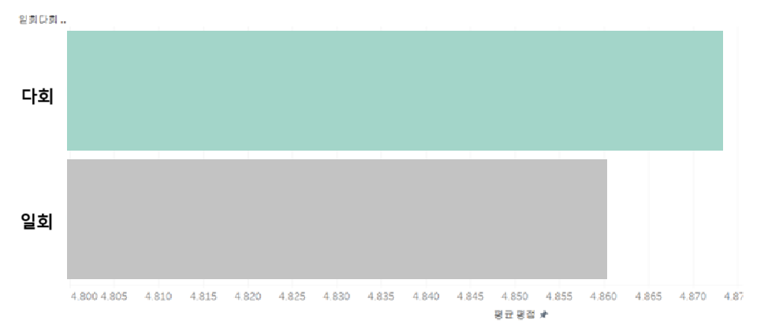
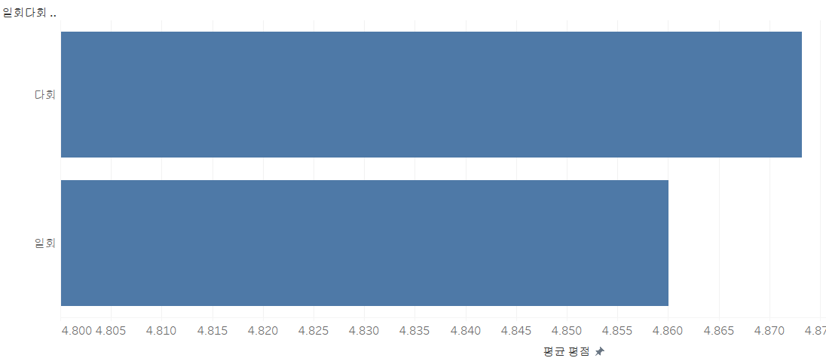
재구매 여부별 평균 평점
귀무가설: 재구매 여부별 평균 평점에는 유의미한 차이가 없다.
대립가설: 재구매 여부별 평균 평점에는 유의미한 차이가 있다.
T-test 검정 결과
T-통계량 : 5,886
유의확률 : 3.96e-09
다 회
일 회
대립가설 채택:
다회고객일수록 평균적으로
더 높은 만족도를 느끼고 있음
Notes:
사유를 파악하기 위해 재구매여부에 따라 거래만족의 지표인 평균 평점의 차이가 있을 것이라는 가설을 세웠습니다.
일회고객의 평균평점이 다회고객의 평균평점보다 낮을 것이라는 추정으로 재구매여부와 평균 평균평점의 T-test검정을 하였습니다. 그 결과, 다회, 일회 고객 집단의 평균 평점이 통계적으로 유의미한 차이가 있음을 도출하엿습니다.
즉, 거래를 여러 번 이어가는 고객일수록 평균적으로 더 높은 만족도를 느끼고 있다는 해석이 가능합니다.
이 지점에서 핵심은, 단순히 “거래가 많다 → 만족도가 높다”가 아니라,“만족했기 때문에 다회 거래로 이어졌다”는 선순환 구조를 가정해볼 수 있습니다.

Slide 22
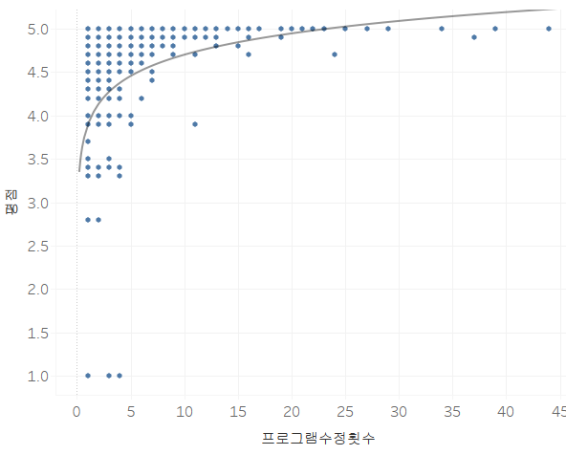
총 수정 요청 수에 따른 평점구간추이
귀무가설: 평점구간에 따른 총 수정 요청 수의 차이가 없다
대립가설: 평점구간에 따른 총 수정 요청 수의 차이가 있다
ANOVA 검정 결과
F-통계량 : 2.112
유의확률 : 0.038
대립가설 채택:
평점구간에 따른
총 수정 요청 수의 유의미한 차이가 있음
Notes:
이 그래프는 수정 요청 횟수와 평점의 관계를 보여주는데요,
초반엔 평점이 낮게 분포하다가, 수정횟수가 5회, 10회를 넘어서면서 평점이 4점 이상으로 급상승하는 패턴이 보입니다,
고객의 요구사항이 충분히 반영되었을 때,그 결과물에 대해 높은 만족도를 느끼고,다시 다회성 거래로 이어질 수 있다는 흐름을 보여주는 부분입니다.
이를 통계적으로 확실히 하고자 분산분석을 진행하였고 그결과, 유의확률 0.038로 평점구간에 따른 총수정요청수의 유의미한 차이가 있음을 확인하였습니다.

Slide 23
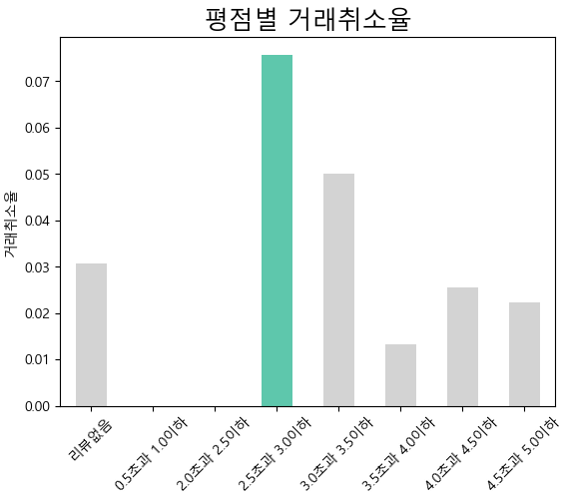
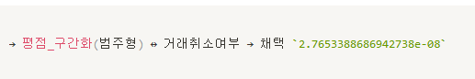
평점구간에 따른 거래취소 여부 평균값 도출
귀무가설: 구간화된 평점과 거래취소여부는 독립이다.
대립가설: 구간화된 평점과 거래취소여부는 독립이 아니다.
카이제곱 검정 결과
대립가설 채택:
2.5~3.0 평점에서 거래 취소율이 높음
서비스에 만족하지 못한 고객들이
낮은 평점을 준 것으로 해석
Notes:
다음으로 평점구간에 따른 거래취소율의 차이입니다. 평점구간별 거래취소율을 보시면, 평점이 애매한 구간(2.0~2.5)에서 취소율이 약 10%에 달할 정도로 매우 높고, 4.0 이상에서는 평균 1~2% 수준으로 취소율이 낮아집니다. 보통 리뷰시스템은 0.5점 이상부터 매겨지는 시스템이 많은데요. 리뷰를 남기지 않을지언정 2.5에서 3.0의 애매한 평점을 준 것은 고객들이 서비스에 만족하지 못했기 때문에 낮은 평점을 준 것으로 추정됩니다.
카이제곱검정을 실시한 결과, 구간평점과 거래취소여부는 독립적이지 못하다는 것을 도출하였습니다.
이처럼 평점과 취소율은 밀접하게 연결돼 있으며, 아까 말씀드린 수정요청이 충분히 반영되면 만족도가 높여져서 평점이 상승하고, 만족한 고객은 다회거래로 이어져 취소율이 감소한다는 경로가 여기서 다시 확인됩니다.

Slide 24
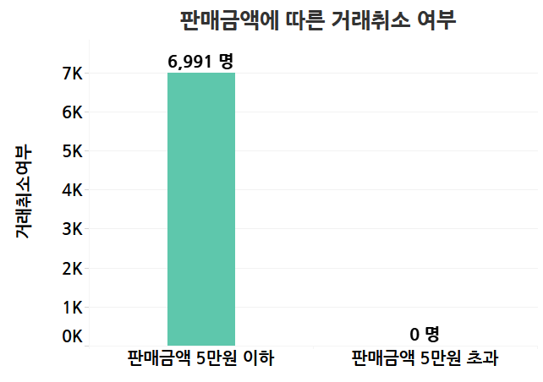
판매금액에 따른 거래취소여부 확인
▶5만원 초과 고객들 중 거래취소를 한 고객이 없음을 확인
Notes:
다음은 판매금액에 따른 거래취소여부를 확인하였습니다. 판매금액이 5만 원을 초과한 고객 중 거래취소가 단 한 건도 발견되지 않았는데요. 따라서, 5만원 이하의 판매금액 거래를 한 고객들을 타깃하여 5만원 이하 거래에서는 프로모션을 진행하고자 하였습니다. .

Slide 25
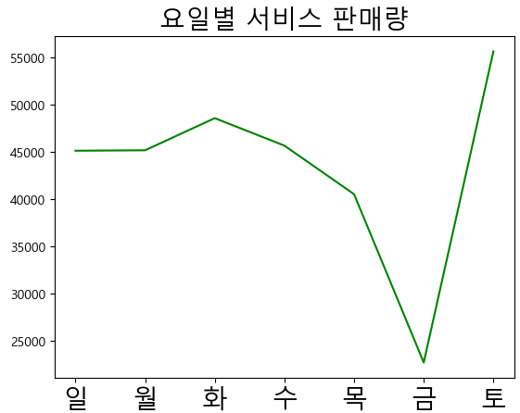
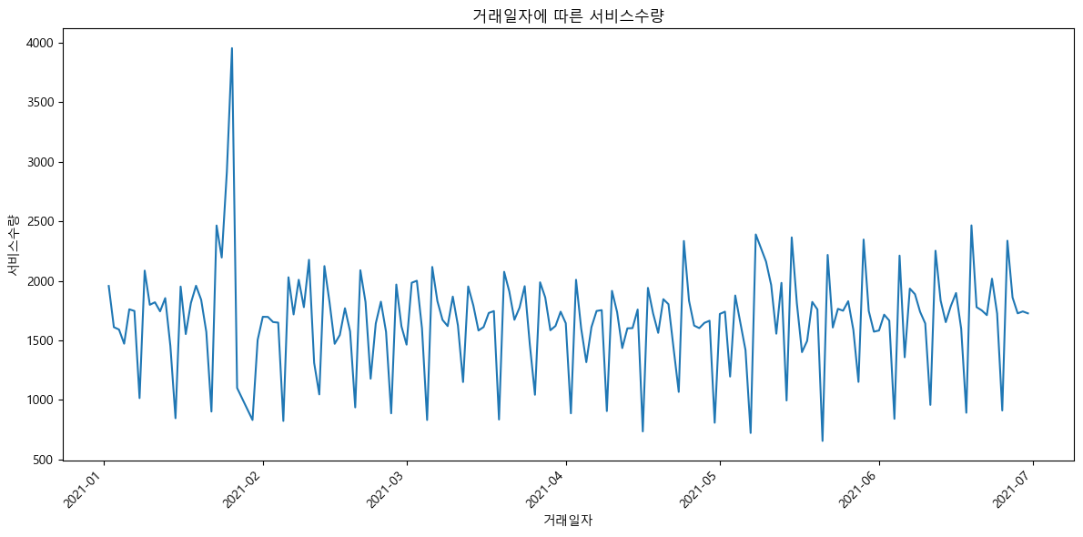
요일에 따른 서비스 판매량
귀무가설: 요일별 서비스 판매량에는 유의미한 차이가 없다.
대립가설: 요일별 서비스 판매량에는 유의미한 차이가 있다.
ANOVA 검정 결과
F-통계량 : 12.302
유의확률 : 6.76e-14
대립가설 채택:
토요일 판매량이 높고, 금요일 판매량이 낮음을 확인
Notes:
그렇다면 이 프로모션을 언제 진행해야 할까? 효과적인 프로모션을 진행하기 위해 전체 데이터의 서비스 판매량 추이를 시각화 하여 확인해보았습니다. 그 결과, 일정한 주기성이 나타났고, 요일별로 서비스 판매량을 시각화하였을 때, 금요일의 판매량이 확연하게 떨어지는 인사이트를 도출하였습니다. 이후 분산분석을 진행하여 유의미한 차이가 있다는 결과를 얻었습니다.
즉, 토요일 판매량이 높고, 금요일 판매량이 낮음을 확인하였습니다.

Slide 26
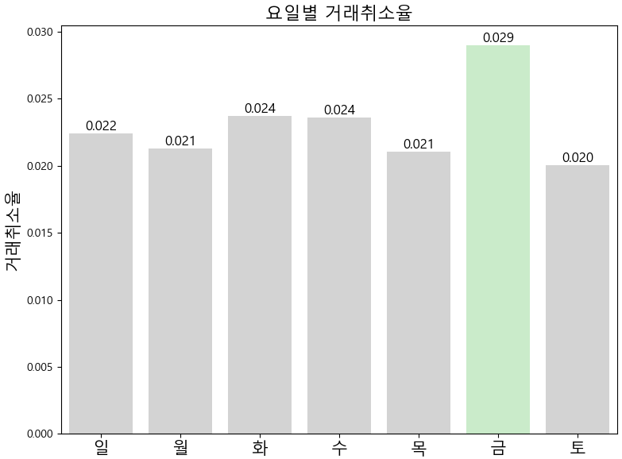
요일별 거래성사여부
귀무가설: 요일과 거래성사여부는 독립이다.
대립가설: 요일과 거래성사여부는 독립이 아니다.
카이제곱 검정 결과
카이제곱통계량 : 73.797
유의확률 : 6.78e-14
대립가설 채택:
금요일의 거래 취소율이 높으므로
요일별 전략이 필요함
Notes:
그렇다면 요일별 거래성사여부지에 대한 카이제곱검정을 진행했습니다. 그 결과 요일과 거래성사여부는 유의한 관계가 있으며, 금요일의 취소율이 다른 요일에 비해 약 40%에서 50%가량 높은 수치를 확인했습니다.
따라서, 다른 요일에 비해 판매량이 낮고, 거래 취소율이 높은 금요일을 대비하는 요일별 전략이 필요하다는 인사이트를 얻었습니다.

Slide 27

RFM 분석을 통한 구매자 계층 분리
RFM 분석 개념
Recency
최근 구매
Frequency
구매 빈도
Monetary
구매 금액
Notes:
이번에는 고객 개인화를 통한 L사의 매출 증대 전략을 위해 RFM 분석을 기반으로 고객을 분류하였습니다.
RFM은 고객의 구매 패턴을 세 가지 지표로 나누어 분석하는 기법으로 최근구매성, 구매빈도, 구매금액을 산정하여 고객의 가치를 파악하고 세분화하는 데 중요한 기준이 됩니다

Slide 28
RFM 점수 기준
Recency(최근성)
고객별 평균 구매 주기를 계산하고, (최소 구매 주기 ~ 최대 구매 주기)를
5등분하여 1~5점 부여
→ 오래된 구매(1점) → 최근 구매(5점)
Frequency(구매빈도)
고객별 누적 구매 횟수를 계산한 구매빈도를 5등분하여 점수 부여
→ 구매 적음(1점) → 구매 많음(5점)
Monetary(총구매금액)
총 구매금액을 기준으로 5등분하여 점수 부여
→ 금액 낮음(1점) → 금액 높음(5점)
Notes:
다음은 RFM 점수를 산정한 기준입니다.
고객별 평균 구매 주기, 총구매빈도, 총구매금액를 계산한 후, 5구간으로 나누어 점수를 부여하였습니다. 금액이 낮을수록, 오래된구매일수록, 구매가 적을수록 낮은 점수를 부여하여 고객을 3개 계층으로 나누고,
각 그룹의 특성에 맞는 맞춤형 전략을 수립하고자 하였습니다.

Slide 29
RFM 기반 고객 분류 → 신규구매 고객 / 저가 다회 구매 고객 / 일반고객
신규 구매 고객(근래에 구매 내역이 있는 고객)
구매 금액 상관없이 34일 이내 구매, 1회 이상 구매
점수 | Recency(일) | Frequency(횟수) | Monetary
1 | 179 | 1 | 약 4만원 이하
2 | 144 | 1 | 약 10만원 이하
3 | 108 | 3 | 약 22만원 이하
4 | 71 | 5 | 약 64만원 이하
5 | 34 | 92 | 64만원 초과
Notes:
RFM 점수에 기반해서 L사의 고객을 신규구매 고객, 저가 다회 구매 고객, 일반고객 총 3개로 분류하였습니다.
우선, 신규 구매 고객은 근래에 구매 내역이 있는 고객으로써
구매 금액 상관없이 34일 이내 구매, 1회 이상 구매한 고객을 의미합니다.

Slide 30
RFM 기반 고객 분류 → 신규 구매 고객 / 저가 다회 구매 고객 / 일반고객
저가 다회 구매 고객
71일 이내 마지막 구매, 5회 이상 구매, 총 64만원 이상 구매
점수 | Recency(일) | Frequency(횟수) | Monetary
1 | 179 | 1 | 약 4만원 이하
2 | 144 | 1 | 약 10만원 이하
3 | 108 | 3 | 약 22만원 이하
4 | 71 | 5 | 약 64만원 이하
5 | 34 | 92 | 64만원 초과
Notes:
저가 다회 구매 고객은 마지막 구매가 71일 이내 구매이며, 총 5회 이상 구매, 총 64만원 이상 구매한 고객을 의미합니다.

Slide 31
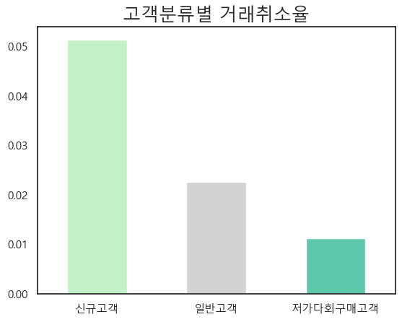
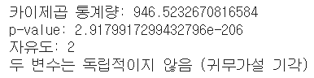
RFM 고객 분류와 거래취소 여부
귀무가설: RFM 고객 분류 피처와 거래취소여부는 독립이다.
대립가설: RFM 고객 분류 피처와 거래취소 여부는 독립이 아니다.
카이제곱 검정 결과
대립가설 채택:
RFM고객 분류는 거래취소 여부에 영향을 주고 있음
Notes:
이렇게 고객을 분류한 피처가 거래 성사율과 연관이 있는지를 확인하기 위해 카이제곱 검정을 수행한 결과, 통계적으로 유의미하고, 이 피처는 거래성사율을 높이기 위한 유용한 도구로 활용 가능하다는 결론에 도달하였습니다.

Slide 32
수수료율
L사의 수수료율 책정 기준
구매자의 옵션에 따른 책정 기준 파악
구매자 관련 변수 | 분석방법 | P-Value
프로그램 수정 횟수 | 분산분석 | 0.75
추가결제금액 |  | 0.14
서비스가격 |  | 0.88
대분류 | 카이제곱 | 0.42
일회다회 |  | 0.32
▶구매자의 옵션은 수수료율과 어떠한 연관성도 없음
Notes:
그렇다면 거래성사율을 높이기 위한 요인은 도출했으니, L사의 적정 수수료를 책정하고자 하였습니다.
먼저 구매자의 옵션 선택에 따른 수수료 책정 기준이 있었는지 파악하고자 했습니다.
구매자의 특징이었던, 프로그램수정횟수, 추가결제금액, 서비스, 대분류와 일회다회와 수수료율에 대해 통계적 검정을 한 결과, 유의한 변수는 없었습니다.
즉, 구매자의 옵션 선택은 수수료율과 어떠한 연관성도 없다는 결론을 도출하였습니다.

Slide 33
수수료율
L사의 비즈니스 모델
고객이 전문가에게 지불하는 금액의 일부를 수수료로 취득하는 비즈니스 모델
판매자 테이블의 변수 | 분석방법 | P-Value
판매자별 총평균평점 | 분산분석 | 0.40
서비스별 평균평점 |  | 0.48
누적판매수 |  | 0.94
판매서비스수 |  | 0.70
총판매금액 |  | 0.33
▶판매자 테이블의 어떠한 피처도 수수료율에 영향을 주지 않음
Notes:
그렇다면 판매자의 어떤 특징에 의해 수수료가 책정되지는 않았을까? 하는 추정으로 판매자 테이블의 변수와 수수료율에 대해 분산분석을 진행했습니다. 그 결과, 판매자 테이블의 어떠한 피처도 수수료율에 영향을 주지 않는다는 결론을 도출했습니다.

Slide 34
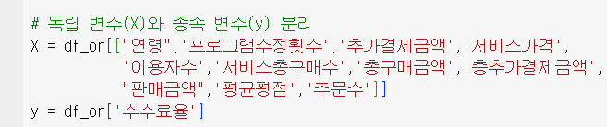
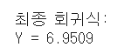
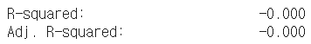
유의미한 피처 도출을 위한 회귀분석
모든 연속형 피처를 독립변수로 분석
후진제거법 결과
결정계수 확인
설명력 “0”
▶의미 있는 피처가 없기 때문에 비즈니스적으로 추가 대안 모색 필요
Notes:
수수료율과 유의미한 연속적 피처를 도출하기 위해 후진제거법을 이용해 선형회귀모델을 돌려봤지만, 최종적으로 모든 피처가 제거되고 상수항만 남는 회귀식이 도출되었습니다.
지금까지 데이터분석을 통해 도출한 인사이트를 말씀드렸고, 창업 추이에 따른 IT아웃소싱 시장과 도출한 인사이트를 통한 리뷰를 말씀드리겠습니다.

Slide 35
시장동향과 아웃소싱
IT아웃소싱 플랫폼 이용자는 어떤 고객일까?
본인의 IT프로젝트를 효율적으로 해결하고자 함
자본과 인력 부족으로
모든 IT기술을 소화하기 어려움
내부 개발 인력을 별도로 두기
어려운 환경
"스타트업은 IT 아웃소싱 플랫폼의 주요 고객층이다" 라는 가설을 세우고, 이를 검증하기 위해 L사의 매출과의 상관성을 분석할 데이터를 수집
Notes:
IT아웃소싱 플랫폼을 언제 사용할까? 생각해보았을 때
IT프로젝트를 해결해야하는 때, 자본과 인력이 부족할 때, 내부 인력을 별도로 두지 못했을 때 라고 생각했습니다.
그래서 창업자는 IT아웃소싱 플랫폼의 주요 고객 층이라고 생각을 하였고, 창업추이와 비교를 해보았습니다.

Slide 36
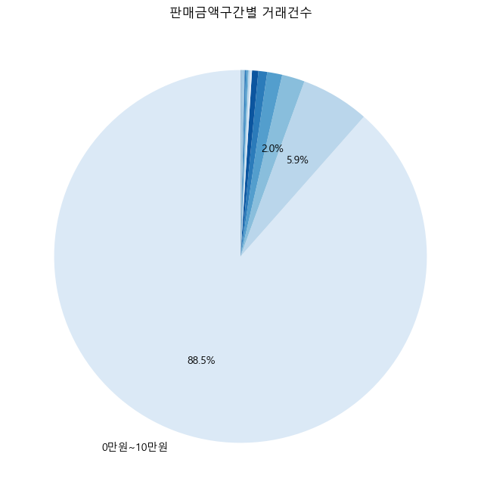
판매금액 구간 별 고객 분류
판매금액 범위 구분기준 설정
판매 금액을 10만 단위로 끊었을 때,
200,000원 기준으로 이용자 수가 급감. (200,000원 초과 고객 비중: 약 5%)
해당 구간 기준으로 L사 서비스 이용 목적에
차이가 있을 것으로 추측, 구분하여 접근함
Notes:
창업을 위한 상품구매는 가격을 기준으로 했고, 10만원 단위로 쪼갰을 때 20만원초과부터 급격히 이용자비중이 줄어들어서 특수목적 즉, 창업과 연결성이 있는 그룹으로 나눴습니다.

Slide 37
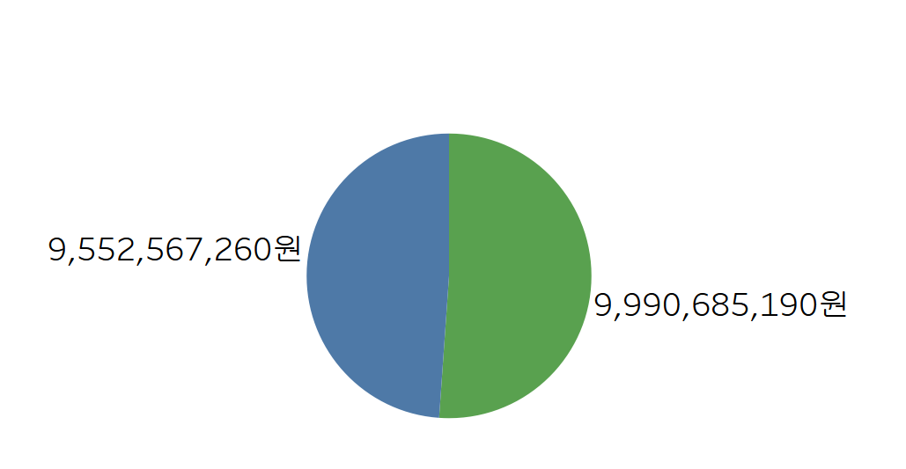
20만원 기준 총매출비교 (판매금액에 따른 고객 분류)
20만원 초과그룹
48.88%
51.12%
20만원 이하그룹
Notes:
구분을 기준으로 총 매출을 비교해봤을 때, 비중이 절반에 가까웠고 이는 우리가 중요하게 타겟해야할 그룹임을 알 수 있습니다.

Slide 38
창업패턴
분석 기간 선정
L사 제공 데이터 범위 : 2021년 1월 ~ 6월.
창업기업동향 데이터 역시 동일 기간으로 한정하여 추출, 동일한 기간 내 비교 분석
 | 법인 | 개인 | 합계
2021.01 | 10,627 | 110,838 | 121,465
2021.02 | 9,247 | 100,415 | 109,662
2021.03 | 11,196 | 118,523 | 129,719
2021.04 | 10,869 | 119,386 | 130,255
2021.05 | 9,676 | 104,501 | 114,177
2021.06 | 11,091 | 113,891 | 124,982
출처: 중소벤처기업부 전략분석개발과(2024). 「창업기업동향」
Notes:
창업추이는 L사 데이터와 비교할 수 있도록 2021년 상반기 데이터로 수집을 해왔습니다.

Slide 39
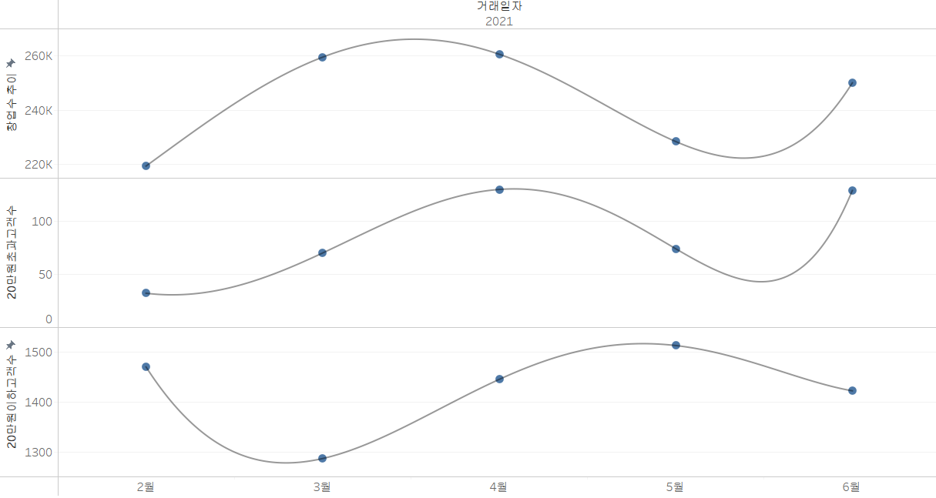
창업추이와 아웃소싱매출 상관성 (창업추이, 20만원 초과, 이하 고객 추이)
▶서비스 구매금액 20만원 초과 고객과 창업 추이가 유사한 양상을 보임
Notes:
결과적으로 창업수와 두그룹의 고객수 추이입니다.
20만원 기준으로 확실히 연관성을 띄고 있었습니다.

Slide 40
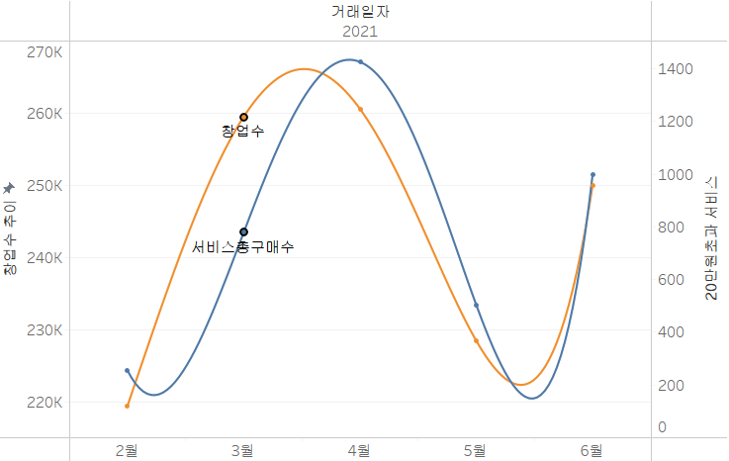
창업추이와 아웃소싱매출 상관성 (창업추이, 20만원 초과고객 추이)

Slide 41
4. 인사이트 별 리뷰
RFM, 외주의뢰 패턴
거래 이탈 방지
거래성사율과 재무적데이터 연결성
창업패턴에 따른 아웃소싱
수수료율 점검
Notes:
Ppt 내용

Slide 42
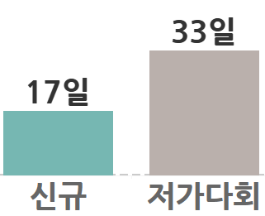
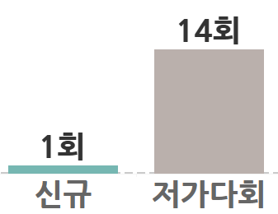
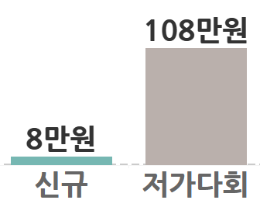
RFM을 통해 도출한 외주의뢰 패턴
(R,최근성)
저가 다회고객: 구매 직후 후속 서비스 제안
신규고객: 재방문 유도 프로모션
(F,구매빈도)
저가 다회고객: '할인 중독' 방지 & 전환 유도
신규고객: 다양한 서비스 카테고리 경험 유도
(M,총구매금액)
저가 다회고객: 소액 정기 업셀링
신규고객: "월 정액 서비스" 도입
Notes:
신규 : 최근에 상품을 구매한 고객그룹
저가다회 : 낮은금액의 상품을 자주 구매한 그룹

Slide 43
외주의뢰 패턴
고객의 외주 의뢰 패턴 분석 결과
서비스 대분류 별 평균 구매주기가 명확히 구분
평균 구매주기를 넘긴 고객을 대상으로 인센티브를 제공하여 재구매 유도 必
요일 분석 시 금요일은 취소율이 가장 높고, 토요일은 구매 수가 가장 많음. ▶ 금요일에 특별 쿠폰 제공을 통해 취소 방지(ex:불타는 금요일 핫 - 할인) 추가로, 토요일에 추가 혜택 제공하는 전략 必

Slide 44
거래 이탈 고객 선정 기준
수정횟수가 -1인 거래:
결제가 정상적으로 이루어지지 않은 거래로 처리
수정횟수가 -1이지만, 거래취소여부 컬럼에서 값이 0인 거래:
거래 이탈로 간주, 거래취소여부 ‘1’로 수정
수정횟수 | 거래취소여부
-1 | 0
“거래 이탈 고객”

Slide 45
거래 이탈 방지
1. 에스크로 시스템 도입
거래 대금은 플랫폼이 보관하고, 거래 완료 후 판매자에게 지급
거래 신뢰성 상승 → 사용자들이 불확실한 외부 거래보다 플랫폼 내 거래를 선호하게 됨
2. 신뢰점수 또는 레벨 시스템
플랫폼 내 거래 횟수 많을시 신뢰 점수 상승, 외부 거래 시도 적발시 신뢰 점수 하락 및 노출 감소
특정 점수 이상부터 추가 혜택 제공 (예: 빠른 정산, 검색결과창 노출 강화 등)
3. 거래 완료 후기 기반 인센티브
플랫폼 내 거래 후기에 따라 포인트 적립, 할인 쿠폰 제공
후기 쓰는 사용자에게는 더 큰 인센티브 부여 → 플랫폼 이용 활성화
4. 이용약관 내 명확한 규정 명시
외부거래 시도 시 불이익 (예: 일정기간 정지, 인센티브 회수 등) 명확히 고지
가입 시 동의 및 재확인 과정 통해 사용자 인식 강화
Notes:
이와같이 거래매치이후 결제단계에서 이탈하는 케이스를 방지하기 위해

Slide 46
수정횟수 장려전략
거래성사 여부
일회다회
총 수정 요청 수
평균평점
Notes:
서비스 수정 요청 수 증가 → 평균 평점 증가 → 구매횟수 증가 → 거래성사 증가

Slide 47
수정횟수 장려전략 - 취소율과 관계를 기반한 판매자 프리미엄 서비스
기존 서비스: 광고 마케팅 서비스 제공
새로운 서비스: 추가 결제금액에 대한 수수료 면제 서비스 제공
판매자 한명 당 추가결제금액으로 인한 평균 수수료 수익
월 11,866원
추가결제금액 수수료 수익을 고려한
새로운 서비스 가격
월 14,990원
새로운 서비스 활용으로 구매자와 활발한 수정 기대
기대
효과
기존판매자
신규 서비스 도입을 통한 신규 판매자 유입 기대
신규판매자

Slide 48
수정횟수 장려전략 - 취소율과 관계를 기반한 구매자 프로모션 도입
새로운 서비스 : 거래취소율을 낮추기 위한 추가결제 금액 면제 프로모션
수정횟수 증가 ▶추가결제금액 증가
5만원 이하 결제 구매자들에게
추가결제 금액 면제 혜택
5만원 초과 결제 구매자는
거래취소를 하지 않음
금액 면제 횟수를 2회까지 제공
수정횟수 증가에 따른
서비스 평점 증가 기대
기대
효과
기존구매자
신규 서비스 도입을 통한
신규 구매자 유입 기대
신규구매자
Notes:
서비스 수정 요청 수 증가 → 평균 평점 증가 → 구매횟수 증가 → 거래성사 증가

Slide 49
창업 패턴에 따른 아웃 소싱
거시경제 분석 결과
창업률과 L사의 20만 원 이상 거래 건수 유사한 패턴
창업자들의 IT 서비스 수요를 확인
전략 제안
창업 1년 이내 신규 사업자 대상 할인 이벤트 제공
신규 가입자에게 일정 금액 쿠폰 지급 → 초기 거래 활성화 유도
기업 성장 단계별 맞춤형 서비스 로드맵 제시 → 장기적 고객 생애가치(LTV) 극대화
(창업→생존기→성장기→성숙기)

Slide 50
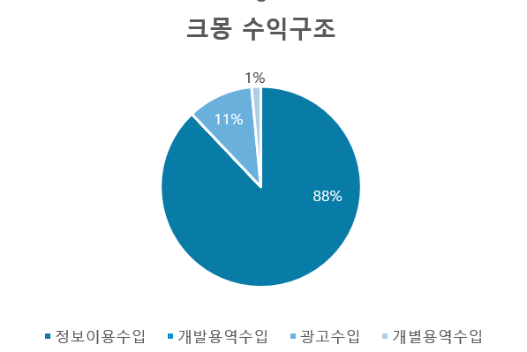
수수료율 점검 크몽 수익구조(중개수수료모델)
주식회사 크몽 | (단위 : 원)
과 목 | 제 8(당) 기
I.영업수익 | 7,519,306,492
정보이용수입 | 6,612,007,728
개발용역수입 | 94,090
광고수입 | 795,554,222
개별용역수입 | 111,650,452
출처: 크몽 연결감사보고서(2019.12), 금융감독원 전자공시시스템(DART)
▶영업수익 중 88.9%가 거래 수수료(=정보이용 수입)

Slide 51
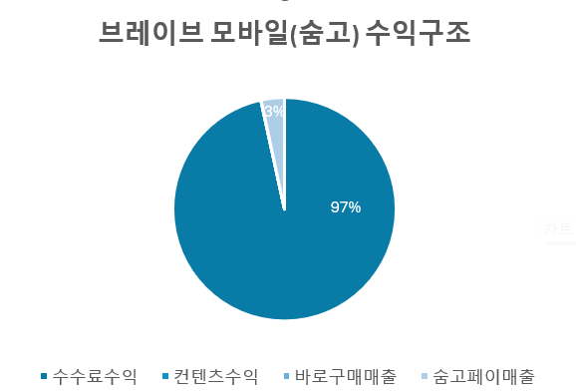
수수료율 점검 숨고 수익구조(중개수수료모델)
주식회사 브레이브모바일 | (단위 : 원)
과 목 | 제 10(당) 기
I.영업수익 | 45,864,854,656
수수료수익 | 44,299,410,082
컨텐츠수익 | -
바로구매매출 | 27,278,102
숨고페이매출 | 1,538,166,472
출처: 브레이브모바일(숨고 모회사) 연결감사보고서(2023.12), 금융감독원 전자공시시스템(DART)
▶영업수익 중 97%가 거래 수수료(=수수료 수익)

Slide 52
수수료율 점검
L사의 수수료율 분석 결과
여러 변수와 유의미한 상관성이 없음
수수료 책정 기준이 명확하지 않음
차등 수수료 및 서비스 가격에 비례한 수수료 정책 수립 제안
타 플랫폼과 비교
명확하고 체계적인 수수료 정책 운영
크몽: 거래 금액에 따른 차등 수수료 적용
숨고: 견적 리드 판매 방식 + 안전 결제 수수료 구조
▶ L사 역시 수익성 개선 및 판매자 불만 해소를 위해
체계적인 수수료 정책 수립 필요

Slide 53
광고 수익 모델 추가
수수료 정책 변경 이후에도 수익 구조의 불안정성이 개선되지 않을 경우, 광고 수익 모델 다변화 추구
당근마켓 성공 사례 참고
 | 기존 프리미엄 서비스 | 유료 광고 서비스(신규)
노출위치 | 앱 내 최상단 노출 및 외부 플랫폼 광고 | 앱 내 특정 영역, 섹션 또는 배너 형태 광고
목적 | 거래활성화 및 촉진 | 브랜드 홍보, 인지도 향상, 포트폴리오 노출
과금 방식 | 정기결제형 모델 | 광고기간, 노출수, 클릭수에 따른 맞춤형 모델
대상 | 즉각적인 매출 증가를 원하는 판매자 | 인지도 향상을 원하는 판매자

Slide 54
5. 결론 및 요약
개인화 및 맞춤형 전략
카테고리 및 요일별 고객 특성을 분석하여 맞춤형 프로모션으로 재구매 유도
RFM 기반 고객 세분화를 통해 저가 다회고객 및 신규 고객을 효율적으로 관리
2. 거래성사율 개선을 위한 적극적 관리
첫 구매 고객과 소액 거래 고객에 대한 쿠폰 및 수정 서비스 활성화를 통해 거래 성사율 증가
Notes:
Ppt 내용

Slide 55
3. 명확하고 합리적인 수수료 정책 확립
경쟁 플랫폼의 수수료 구조를 벤치마킹하여 전문가 및 고객의 불만 최소화와 플랫폼 신뢰도 제고
4. 지속 가능한 고객 관계 관리
신규 창업자 대상 초기 진입 장벽 완화 및 장기적 파트너십 구축
멤버십 전략을 통해 고객생애가치(LTV) 극대화

Slide 56
질의응답

Slide 57
